Slide 1
PROYECTO GENOMA HUMANO
4º ESO A

Slide 2
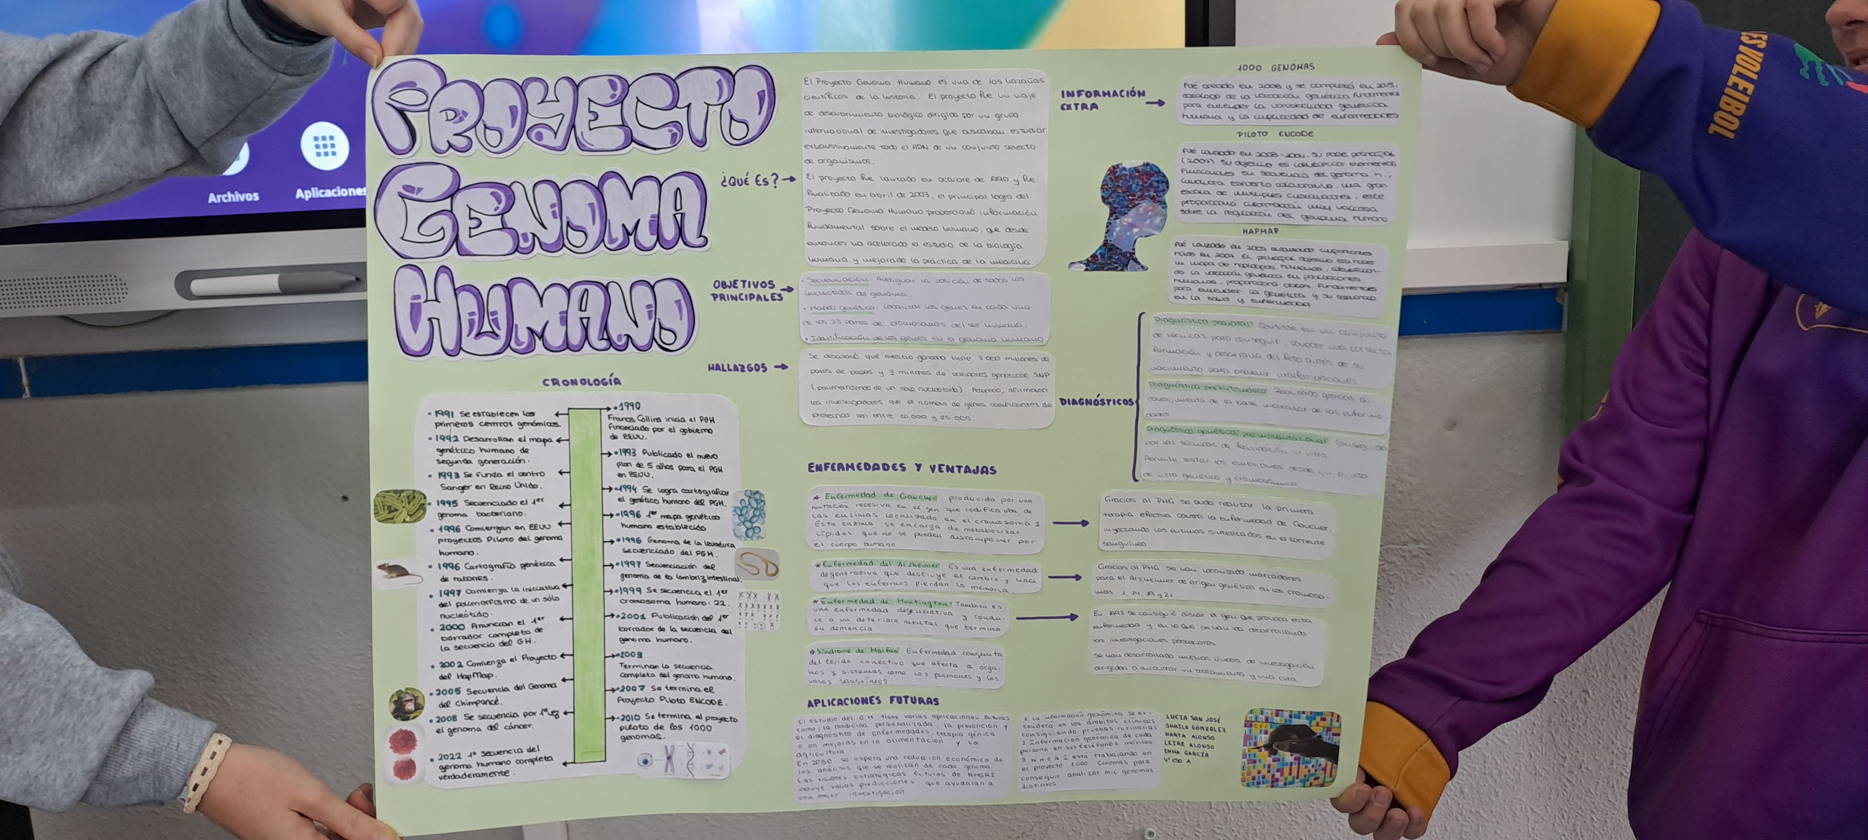
MARTA ALONSO, LEIRE ALONSO, EMMA GARCÍA, SHAILA GONZÁLEZ Y LUCÍA SAN JOSÉ

Slide 3
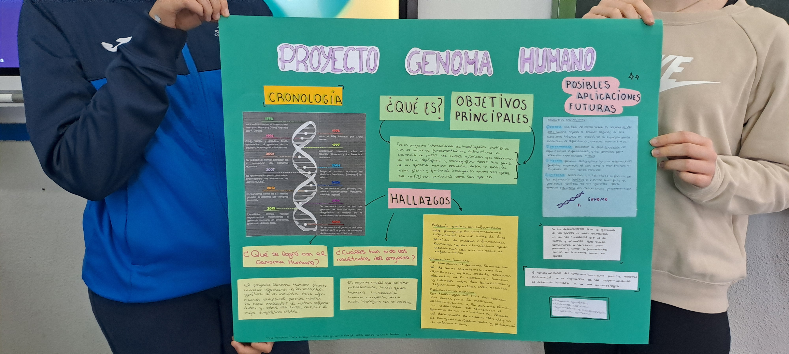
ALBA ALONSO, FABIOLA FIDALGO, CARLA MARTÍN, NURIA ORTEGA, LUCÍA PEDRERO Y CELIA SEISDEDOS

Slide 4
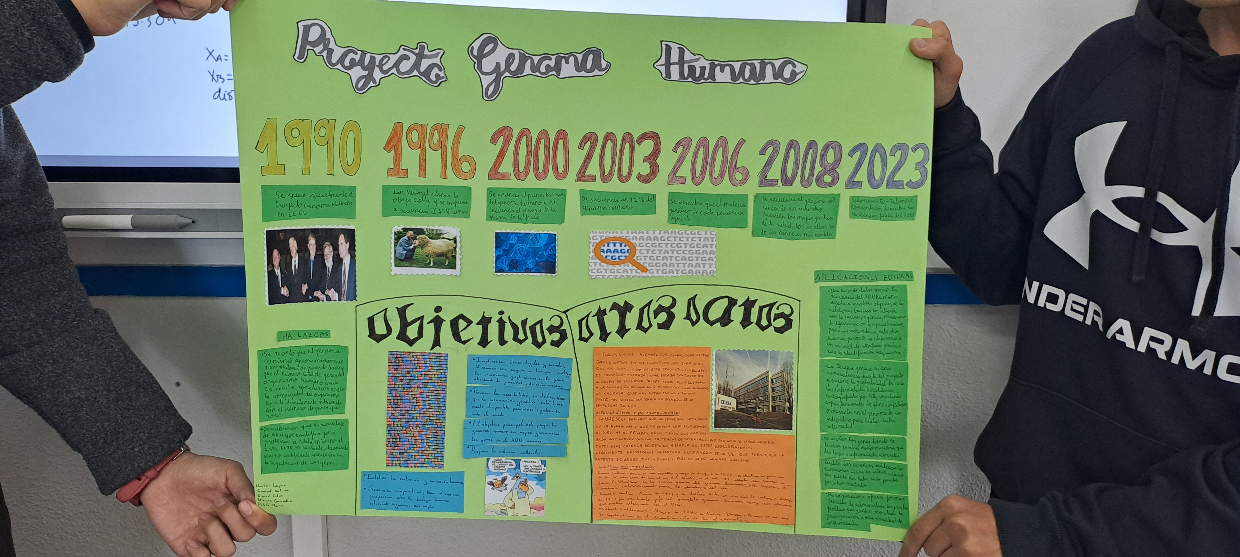
DAVID CALVO, MARCOS GONZÁLEZ, HÉCTOR LÓPEZ, PABLO MARTÍN Y SAMUEL MOLINA

Slide 5
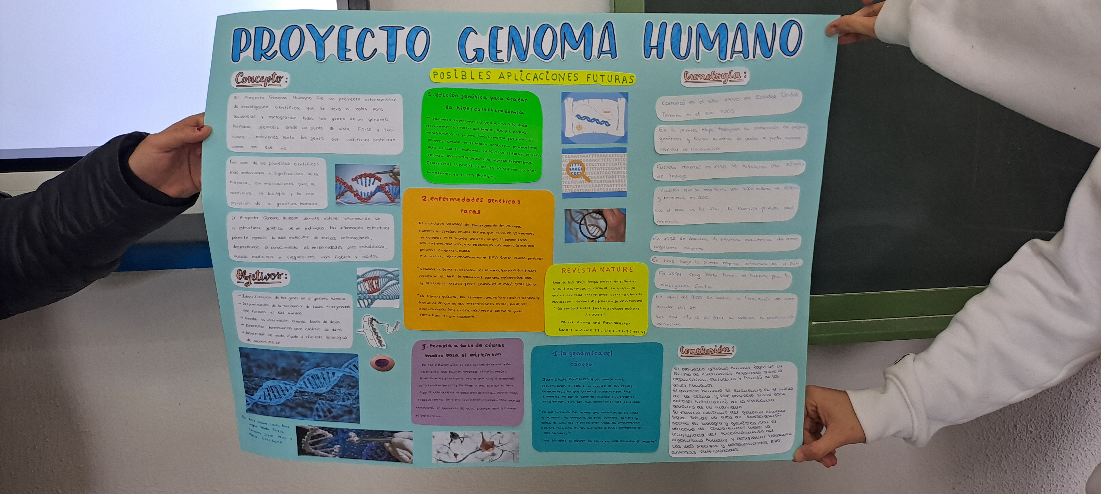
TERESA CORRALES, MARÍA ESCRIBANO, ROCÍO PALOMO, LAURA PÉREZ, IRENE PÉREZ Y ÁNGELA TESEDO

Slide 6
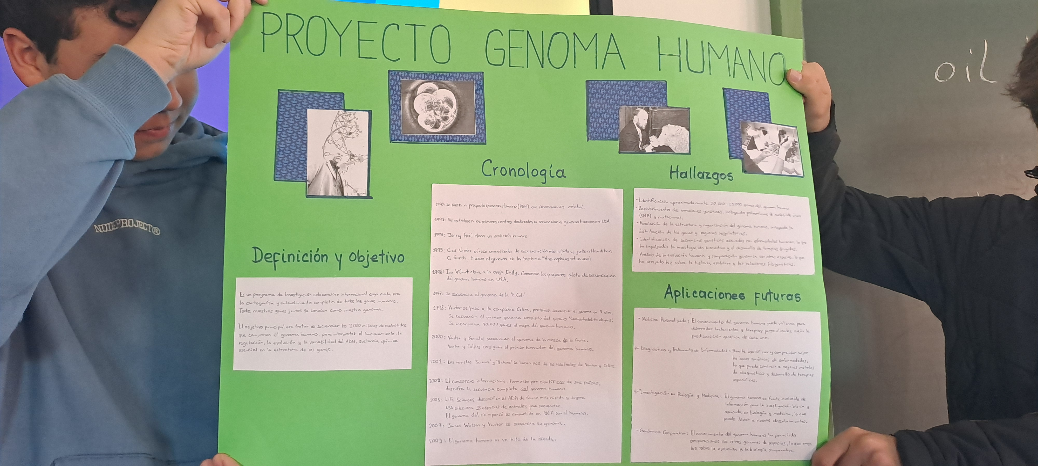
JUAN PABLO ÁLVAREZ, NICOLÁS OLMEDO, JUAN DIEGO SANTANA, HUGO SANZ Y PABLO TABARÉS

